Slide 1
CENTENAIRE DU LYCEE CARREFOUR DES CULTURES
JEUDI 21 DECEMBRE 2017

Slide 2
Journée festive :
Mise en valeur des différentes cultures présentes dans le lycée
Elèves et Etudiants volontaires du lycée

Slide 3
Qui je suis…. D’où je viens…
Permettre aux étudiants de mettre en valeur leur culture comme élément de construction et d’enrichissement de soi

Slide 4
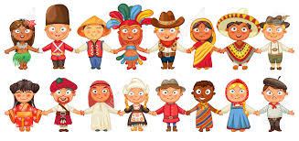
Qui je suis…. D’où je viens…
Exposer au plus grand nombre la diversité culturelle du lycée

Slide 5
COMMENT ?
Communication promotion de l’évènement (avant, pendant, après) : site internet et page Facebook…
Stands :
Vidéo, interview, diaporamas…
Musique, littérature
Exposition objets traditionnels
Costumes
Démonstrations : chants, danses, poèmes, arts visuels…
Gastronomie … etc

Slide 6
Qui je suis…. D’où je viens…
A TOUTES LES BONNES VOLONTES …

